Slide 1
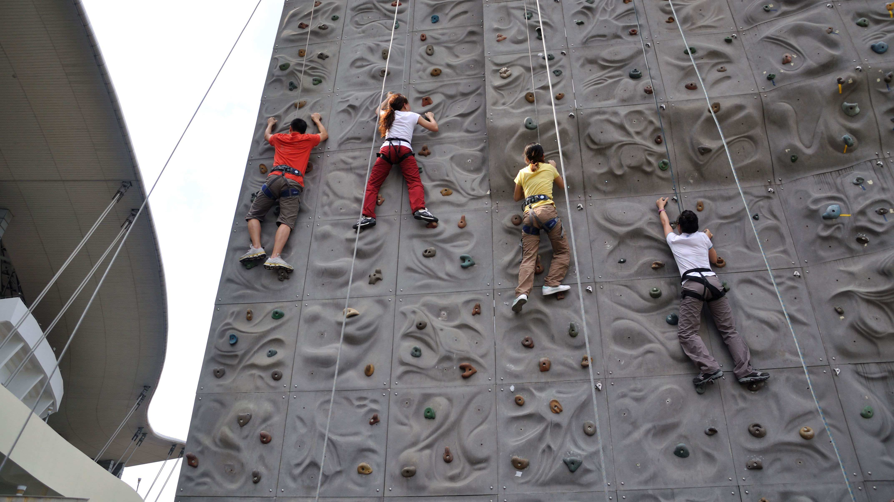
7 用牛顿运动定律解决问题(二)
第四章 牛顿
运动定律
课时1 超重和失重

Slide 2
[学习目标]
1.知道超重、失重和完全失重现象，会根据条件判断超重、失重现象.
2.能从动力学角度理解自由落体运动和竖直上抛运动.

Slide 3
内容索引
自主预习
预习新知 夯实基础
重点探究
启迪思维 探究重点
达标检测
检测评价 达标过关

Slide 4
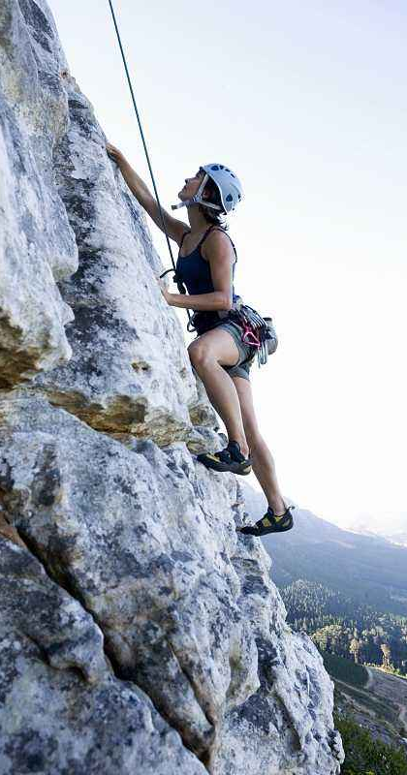
自主预习

Slide 5
一、超重和失重
1.超重
物体对支持物的压力(或对悬挂物的拉力) 物体所受重力的现象，称为超重现象.
2.失重
物体对支持物的压力(或对悬挂物的拉力) 物体所受重力的现象，称为失重现象.
3.完全失重
如果物体对支持物、悬挂物 作用力，这时物体正好以大小等于g、方向 的加速度运动，此时物体处于完全失重状态.
大于
小于
完全没有
竖直向下

Slide 6
二、从动力学看自由落体运动
1.自由落体运动
(1)条件：①物体从 开始下落，即运动的初速度是 ；
②运动过程中只受 的作用，根据牛顿第二定律mg＝ma，所以a＝ .
(2)运动性质：v₀＝ 、a＝ 的匀加速直线运动.
2.竖直上抛
(1)条件：①具有 的初速度.②只受 .
(2)运动性质：初速度v₀≠0、加速度a＝ 的匀变速直线运动.
静止
0
重力
g
0
g
竖直向上
重力
g

Slide 7
[即学即用]
判断下列说法的正误.
(1)超重就是物体受到的重力增加了.( )
(2)物体处于完全失重状态时，物体的重力就消失了.( )
(3)物体处于超重状态时，物体一定在上升.( )
(4)物体处于失重状态时，物体可能在上升.( )
(5)物体做竖直上抛运动时，处于超重状态.( )
×
×
×
√
×
答案

Slide 8
重点探究

Slide 9
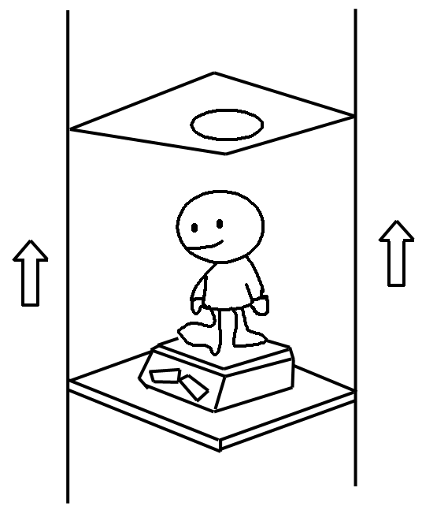
一、超重和失重
[导学探究]
如图1所示，某人乘坐电梯正在向上运动.
(1)电梯启动瞬间加速度方向向哪？人受到的支持力比其重力大还是小？电梯匀速向上运动时，人受到的支持力比其重力大还是小？
答案 电梯启动瞬间加速度方向向上，人受到的合力方向向上，所以支持力大于重力；电梯匀速向上运动时，人受到的合力为零，所以支持力等于重力.
图1
答案

Slide 10
(2)电梯将要到达目的地减速运动时加速度方向向哪？人受到的支持力比其重力大还是小？
答案 减速运动时，因速度方向向上，故加速度方向向下，即人受到的合力方向向下，支持力小于重力.
答案

Slide 11
[知识深化]
1.视重：当物体挂在弹簧测力计下或放在水平台秤上时，弹簧测力计或台秤的示数称为“视重”，大小等于弹簧测力计所受的拉力或台秤所受的压力.
当物体处于超重或失重状态时，物体的重力并未变化，只是视重变了.
2.超重、失重的比较
特征状态 | 加速度 | 视重(F)与重力关系 | 运动情况 | 受力示意图
平衡 | a＝0 | F＝mg | 静止或匀速直线运动

Slide 12
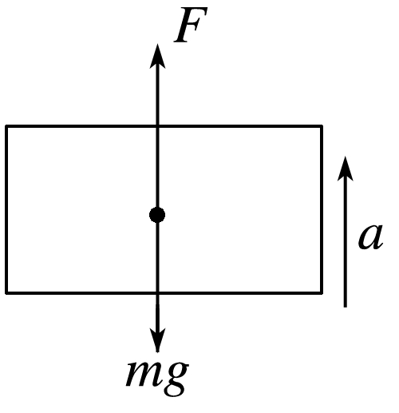
超重 | 向上 | 由F－mg＝ma得 F＝m(g＋a)>mg | 向上加速或向下减速
失重 | 向下 | 由mg－F＝ma得 F＝m(g－a)<mg | 向下加速或向上减速
完全 失重 | a＝g | 由mg－F＝ma得F＝0 | 自由落体运动，抛体运动

Slide 13
3.对超重、失重的理解
(1)物体处于超重还是失重状态，只取决于加速度的方向，与物体的运动方向无关.
(2)发生超重和失重时，物体所受的重力并没有变化.
(3)发生完全失重现象时，与重力有关的一切现象都将消失.比如物体对支持物无压力，靠重力使用的仪器也不能再使用(如天平).只受重力作用的一切抛体运动，都处于完全失重状态.

Slide 14
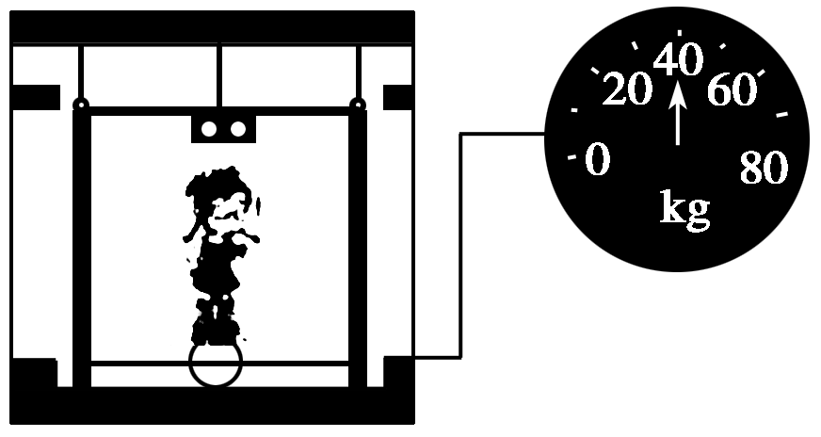
例1 (多选)在升降电梯内的地面上放一体重计，电梯静止时，晓敏同学站在体重计上，体重计示数为50 kg，电梯运动过程中，某一段时间内晓敏同学发现体重计示数如图2所示，在这段时间内下列说法正确的是
A.晓敏同学所受的重力变小了
B.晓敏对体重计的压力小于晓敏的重力
C.电梯一定在竖直向下运动
D.电梯的加速度大小为 ，方向一定竖直向下
√
√
图2
解析
答案

Slide 15
解析 晓敏在这段时间内处于失重状态，是由于晓敏对体重计的压力变小了，而晓敏的重力没有改变，A错误，B正确；
人处于失重状态，加速度向下，可能向上减速运动，也可能向下加速运动，C错误；
以竖直向下为正方向，有：mg－F＝ma，即50g－40g＝50a，解得a＝ ，方向竖直向下，D正确.

Slide 16
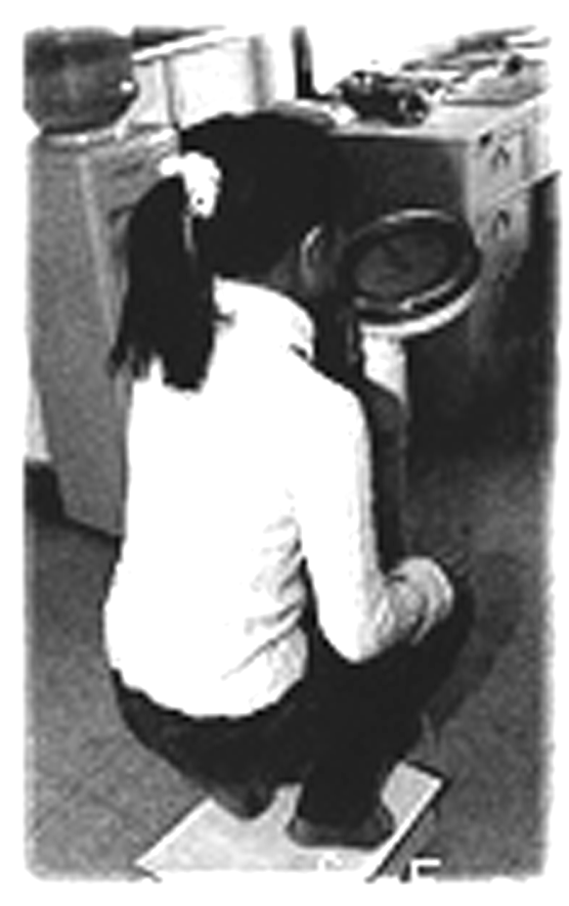
针对训练 如图3所示，在教室里某同学在体重计上研究超重与失重.她由稳定的站姿变化到稳定的蹲姿称为“下蹲”过程；由稳定的蹲姿变化到稳定的站姿称为“起立”过程.关于她的实验现象，下列说法中正确的是
A.只有“起立”过程，才能出现失重的现象
B.只有“下蹲”过程，才能出现超重的现象
C.“下蹲”的过程，先出现超重现象后出现失重现象
D.“起立”“下蹲”的过程，都能出现超重和失重的现象
图3
√
解析
答案

Slide 17
解析 “下蹲”过程中，人先向下做加速运动，后向下做减速运动，所以先处于失重状态后处于超重状态；“起立”过程中，先向上做加速运动，后向上做减速运动，最后回到静止状态，人先处于超重状态后处于失重状态，选项A、B、C错误，D正确.

Slide 18
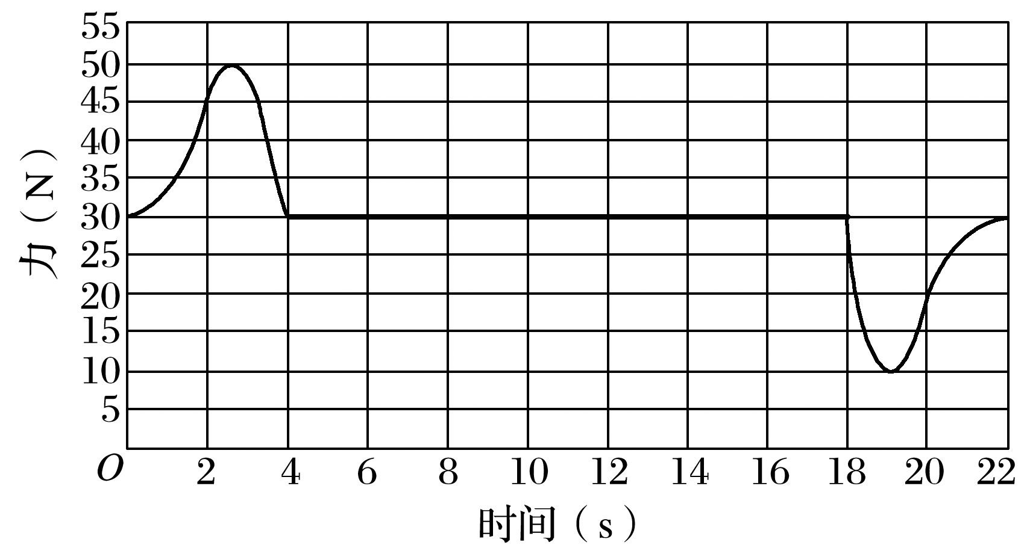
例2 在电梯中，把一重物置于台秤上，台秤与力传感器相连，当电梯从静止起加速上升，然后又匀速运动一段时间，最后停止运动时，传感器的荧屏上显示出其受的压力与时间的关系图象如图4所示.试由此图回答问题：(g取10 m/s²)
(1)该物体的重力是多少？电梯在超重和失重时物体的重力是否变化？
答案 30 N 不变
图4
解析
答案

Slide 19
解析 根据题意4 s到18 s物体随电梯一起匀速运动，由平衡条件及牛顿第三定律知：
台秤受的压力和物体的重力相等，即G＝30 N；
根据超重和失重的本质得：物体的重力不变

Slide 20
(2)算出电梯在超重和失重时的最大加速度分别是多大？
答案 6.67 m/s² 6.67 m/s²
解析
答案

Slide 21
解析 超重时：台秤对物体的支持力最大为50 N，由牛顿第二定律得a₁＝ ≈6.67 m/s²，方向向上
失重时：台秤对物体的支持力最小为10 N，由牛顿第二定律得a₂＝
≈6.67 m/s²，方向向下.

Slide 22
二、从动力学观点看自由落体和竖直上抛运动
[导学探究]
自由落体运动和竖直上抛运动有什么共同点？
答案 (1)都只受重力作用，是a＝g的匀变速直线运动.
(2)都处于失重状态.
(3)竖直上抛运动到最高点的逆过程是自由落体运动，竖直上抛运动到最高点后的过程是自由落体运动.
答案

Slide 23
知识深化
对竖直上抛运动的理解
1.性质：竖直上抛运动是初速度方向竖直向上，加速度为g的匀变速直线运动.
2.特点
(1)上升过程：加速度与速度方向相反，物体做匀减速直线运动；下降阶段，加速度与速度方向相同，物体做自由落体运动.
(2)在最高点时，物体速度为零，但加速度仍为g.

Slide 25
例3 气球下挂一重物，以v₀＝10 m/s匀速上升，当到达离地面高175 m处时，悬挂重物的绳子突然断裂，那么重物经多长时间落到地面？落地速度多大？(空气阻力不计，g取10 m/s²)
答案 7 s 60 m/s
解析
答案

Slide 26
解析 解法一 分段法
绳子断裂后，重物先匀减速上升，速度减为零后，再匀加速下降.
重物下降阶段，下降距离H＝h₁＋175 m＝180 m
重物落地速度v＝gt₂＝60 m/s，总时间t＝t₁＋t₂＝7 s

Slide 27
解法二 全程法
取初速度方向为正方向
可解得t₁＝7 s，t₂＝－5 s(舍去)
由v＝v₀－gt，得v＝－60 m/s，负号表示方向竖直向下.

Slide 28
技巧点拨
1.分段法
(1)上升过程：v₀≠0、a＝g的匀减速直线运动.
(2)下降过程：自由落体运动.
2.全程法
(1)整个过程：初速度v₀向上、加速度g竖直向下的匀变速直线运动，应用规律v＝v₀－gt，
(2)正负号的含义
①v＞0表示物体上升，v＜0表示物体下降.
②h＞0表示物体在抛出点上方，h＜0表示物体在抛出点下方.

Slide 29
达标检测

Slide 30
1.(对超重、失重和完全失重的理解)下列关于超重与失重的说法中正确的是
A.超重就是物体的重力增加了
B.失重就是物体的重力减少了
C.完全失重就是物体的重力没有了
D.不论是超重、失重，还是完全失重，物体所受的重力是不变的
√
1
2
3
4
5
答案

Slide 31
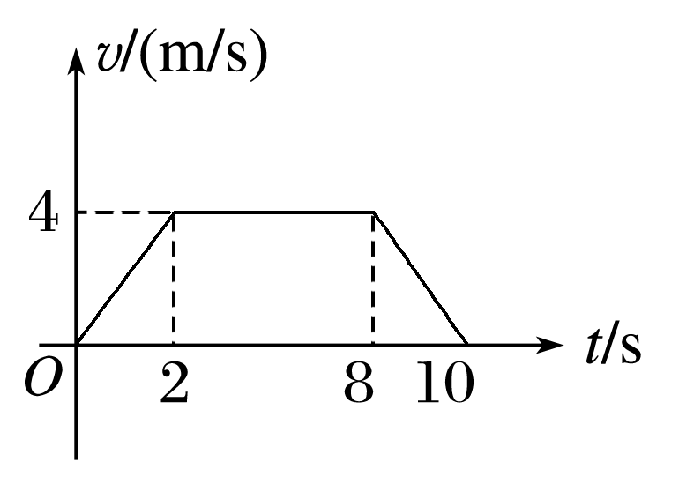
2.(超重和失重问题的分析)如图5所示为一物体随升降机由一楼竖直向上运动到某高层的过程中的v－t图象，则
A.物体在0～2 s处于失重状态
B.物体在2～8 s处于超重状态
C.物体在8～10 s处于失重状态
D.由于物体的质量未知，所以无法判断超重、失重状态
√
图5
解析 从加速度的角度判断，由题意知0～2 s物体的加速度竖直向上，则物体处于超重状态；2～8 s物体的加速度为零，物体处于平衡状态；8～10 s物体的加速度竖直向下，则物体处于失重状态，故C正确.
1
2
3
4
5
解析
答案

Slide 32
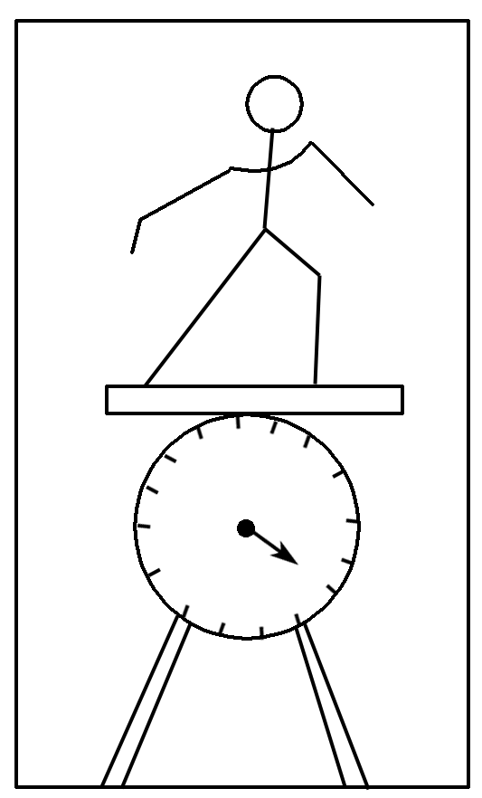
3.(超重、失重和完全失重的有关计算)质量是60 kg的人站在升降机中的体重计上，如图6所示.重力加速度g取10 m/s²，当升降机做下列各种运动时，求体重计的示数.
(1)匀速上升；
答案 600 N
解析 匀速上升时：由平衡条件得：
F_{N1}＝mg＝600 N，由牛顿第三定律得：人对体重计压力为600 N，即体重计示数为600 N.
图6
1
2
3
4
5
解析
答案

Slide 33
(2)以4 m/s²的加速度加速上升；
答案 840 N
解析 加速上升时，由牛顿第二定律得：
F_{N2}－mg＝ma₁，F_{N2}＝mg＋ma₁＝840 N
由牛顿第三定律得：人对体重计压力为840 N，即体重计示数为840 N.
1
2
3
4
5
解析
答案

Slide 34
(3)以5 m/s²的加速度加速下降.
答案 300 N
解析 加速下降时，由牛顿第二定律得：
mg－F_{N3}＝ma₃，F_{N3}＝mg－ma₃＝300 N，
由牛顿第三定律得：人对体重计压力为300 N，即体重计示数为300 N.
1
2
3
4
5
解析
答案

Slide 35
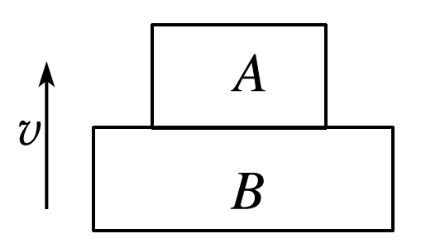
4.(竖直上抛运动中的失重现象)如图7所示，A、B两物体叠放在一起，以相同的初速度竖直上抛(不计空气阻力).下列说法正确的是
A.在上升和下降过程中A对B的压力一定为零
B.上升过程中A对B的压力大于A物体受到的重力
C.下降过程中A对B的压力大于A物体受到的重力
D.在上升和下降过程中A对B的压力等于A物体受到的重力
√
图7
解析 由于空气阻力不计，两物体只受重力作用，处于完全失重状态，A对B的压力在上升和下降阶段都为零，故选A.
1
2
3
4
5
解析
答案

Slide 36
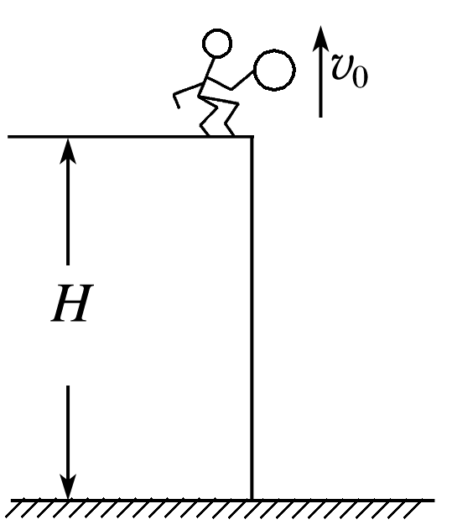
5.(竖直上抛运动的有关计算)如图8所示，一同学从一高为H＝10 m的平台上竖直向上抛出一个可以看成质点的小球，小球的抛出点距离平台的高度为h₀＝0.8 m，小球抛出后升高了h＝0.45 m到达最高点，最终小球落在地面上.g＝10 m/s²，求：
(1)小球抛出时的初速度大小v₀；
答案 3 m/s
解析 上升阶段，由－v₀²＝－2gh得：
图8
1
2
3
4
5
解析
答案

Slide 37
(2)小球从抛出到接触地面的过程中经历的时间t.
答案 1.8 s
解析 上升阶段：0＝v₀－gt₁
故有：t＝t₁＋t₂，得：t＝1.8 s.
1
2
3
4
5
解析
答案

Slide 38
本课结束
更多精彩内容请登录：www.91taoke.com

